Slide 2
Chapter 5
การเขียนโปรแกรมภาษาแอสเซมบลีของ AVR
Part III

Slide 3
เนื้อหา
PART 3 : ตัวอย่างการเขียนโปรแกรม AVR ด้วยภาษาแอสเซมบลี
การควบคุมการทำงานของโปรแกรม
การตัดสินใจ
การวนลูป

Slide 4
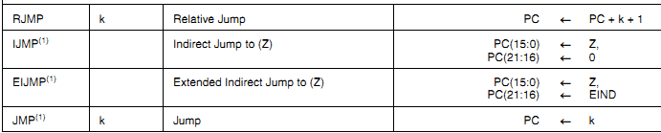
Branch Instructions
คำสั่งกระโดดแบบไม่คิดเงื่อนไข
242-309 Microcontroller and Interfacing

Slide 5
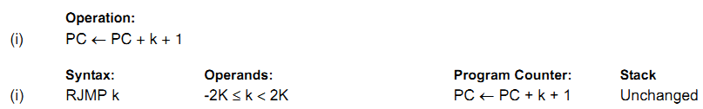
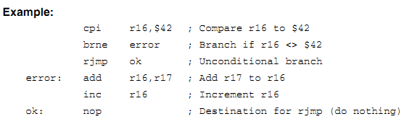
RJMP – Relative Jump
242-309 Microcontroller and Interfacing

Slide 6
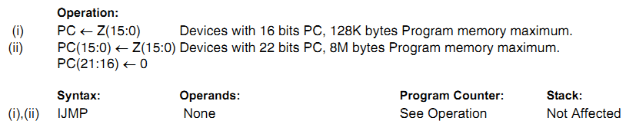

IJMP – Indirect Jump
242-309 Microcontroller and Interfacing

Slide 7
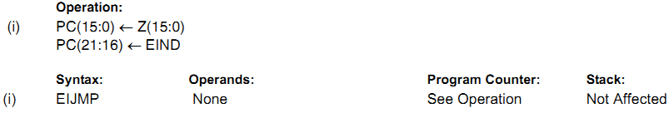
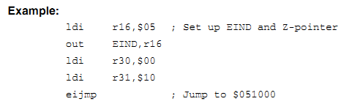
EIJMP – Extended Indirect Jump
242-309 Microcontroller and Interfacing

Slide 8
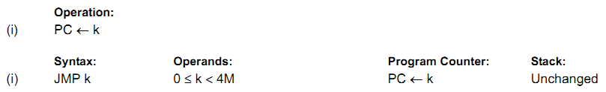
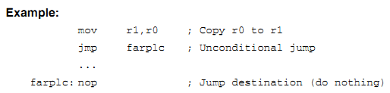
JMP – Jump
242-309 Microcontroller and Interfacing

Slide 9

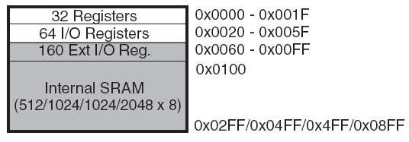
Branch Instructions : Skip แบบมีเงื่อนไข
242-309 Microcontroller and Interfacing

Slide 10
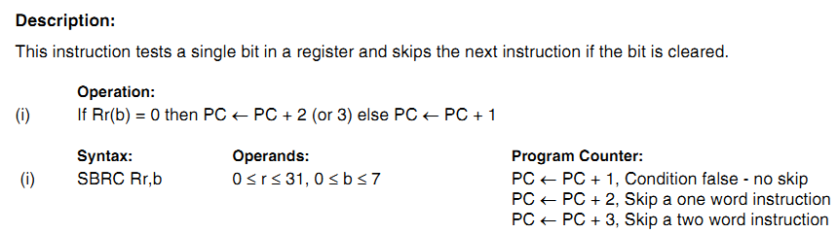
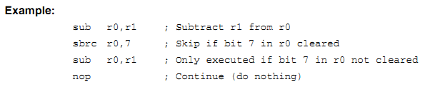
SBRC – Skip if Bit in Register is Cleared
242-309 Microcontroller and Interfacing

Slide 11
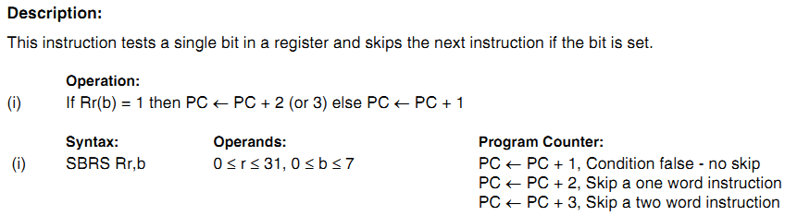
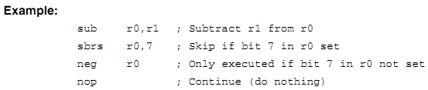
SBRS – Skip if Bit in Register is Set
242-309 Microcontroller and Interfacing

Slide 12
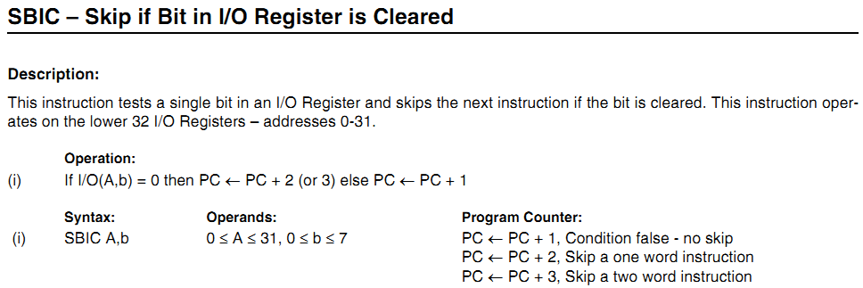
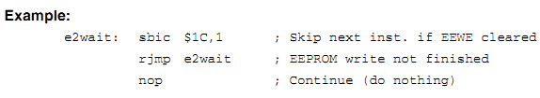
SBIC – Skip if Bit in I/O Register is Cleared
242-309 Microcontroller and Interfacing

Slide 13
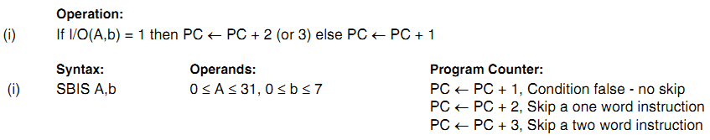
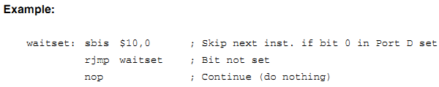
SBIS – Skip if Bit in I/O Register is Set
242-309 Microcontroller and Interfacing

Slide 14
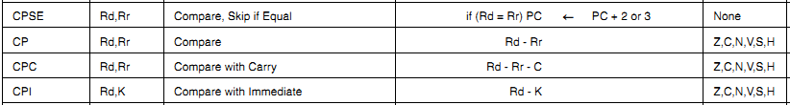
Branch Instructions : Compare
242-309 Microcontroller and Interfacing

Slide 15
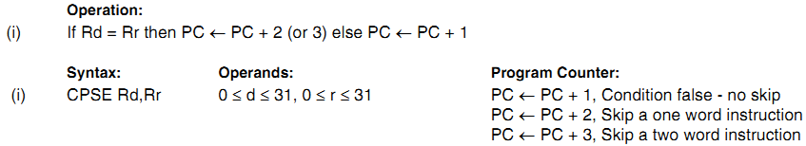
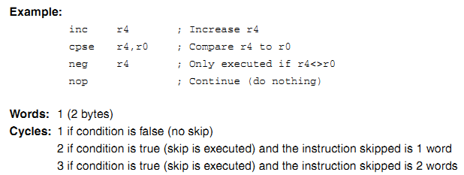
CPSE – Compare Skip If Equal
242-309 Microcontroller and Interfacing

Slide 16
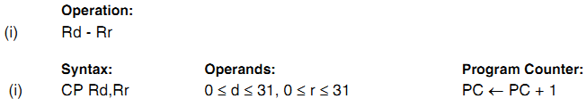

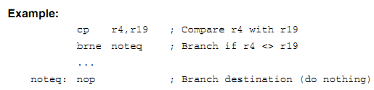
CP - Compare
242-309 Microcontroller and Interfacing

Slide 17
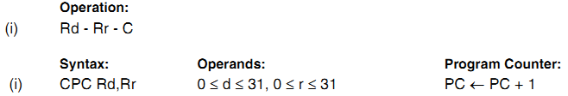
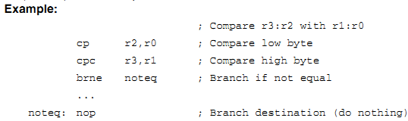
CPC – Compare with Carry
242-309 Microcontroller and Interfacing

Slide 18
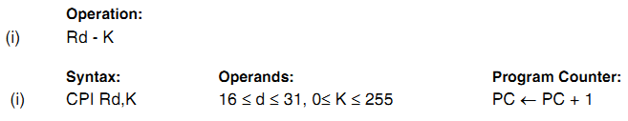
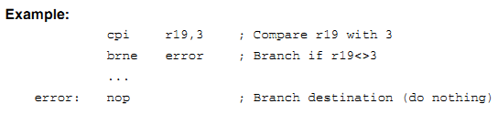
CPI – Compare with Immediate
242-309 Microcontroller and Interfacing

Slide 19

Branch Instructions
คำสั่งกระโดดแบบคิดเงื่อนไข
242-309 Microcontroller and Interfacing

Slide 20
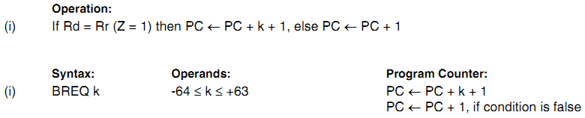
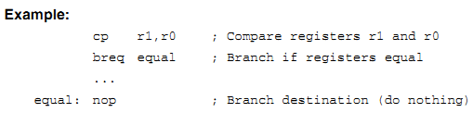
BREQ – Branch if Equal
242-309 Microcontroller and Interfacing

Slide 21
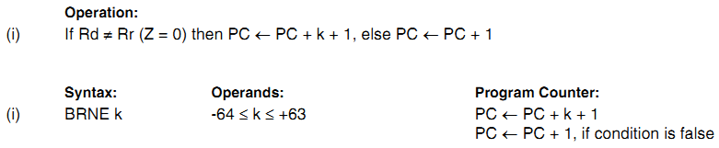
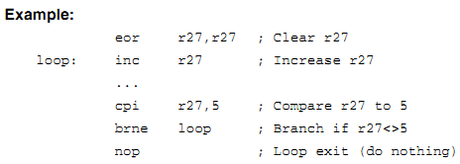
BRNE – Branch if Not Equal
242-309 Microcontroller and Interfacing

Slide 22
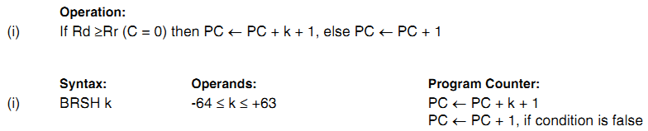
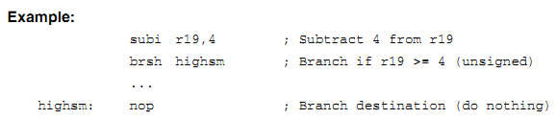
BRSH – Branch if Same or Higher (Unsigned)
242-309 Microcontroller and Interfacing

Slide 23
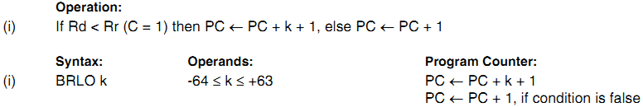
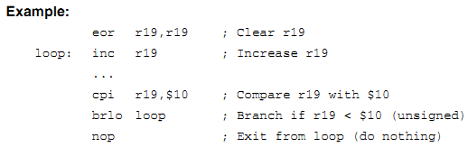
BRLO – Branch if Lower (Unsigned)
242-309 Microcontroller and Interfacing

Slide 24
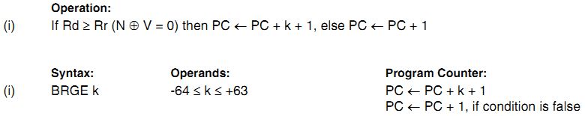
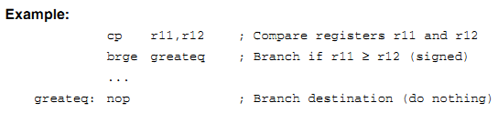
BRGE – Branch if Greater or Equal (Signed)
242-309 Microcontroller and Interfacing

Slide 25
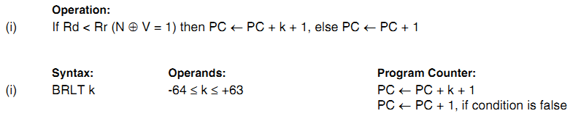
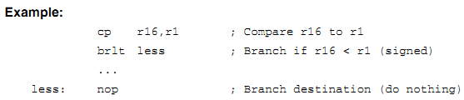
BRLT – Branch if Less Then (Signed)
242-309 Microcontroller and Interfacing

Slide 26
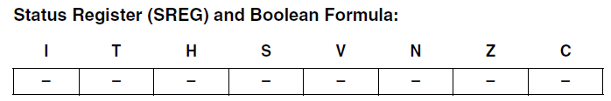
Branch Instructions : SREG (1)
BRBS 0, k = BRCS k
BRBC 0, k = BRCC k
242-309 Microcontroller and Interfacing

Slide 27
Branch Instructions : SREG (2)
242-309 Microcontroller and Interfacing

Slide 28
Branch Instructions : SREG (3)
242-309 Microcontroller and Interfacing

Slide 29
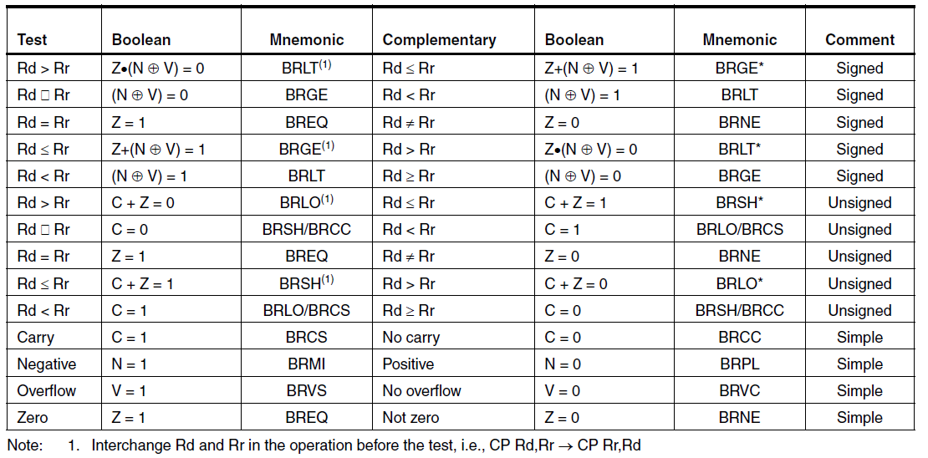
Condition Branch Summary
242-309 Microcontroller and Interfacing

Slide 30
Program 09 : เงื่อนไข if-then
จงเขียนภาษาแอสเซมบลีของ AVR ซึ่งเทียบเท่าการทำงานของภาษาซีต่อไปนี้
unsigned char a, b;
if (a==b)
a++;
b++;
กำหนดให้ข้อมูลทั้งหมดอยู่ใน Register file
242-309 Microcontroller and Interfacing

Slide 31
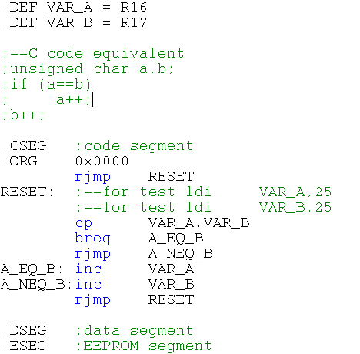
Program 09 : เงื่อนไข if-then
; -- C code equivalent
; unsigned char a, b;
; if (a==b) สามารถเขียนใหม่
; if (a-b == 0)
; a++;
; b++;
242-309 Microcontroller and Interfacing

Slide 32
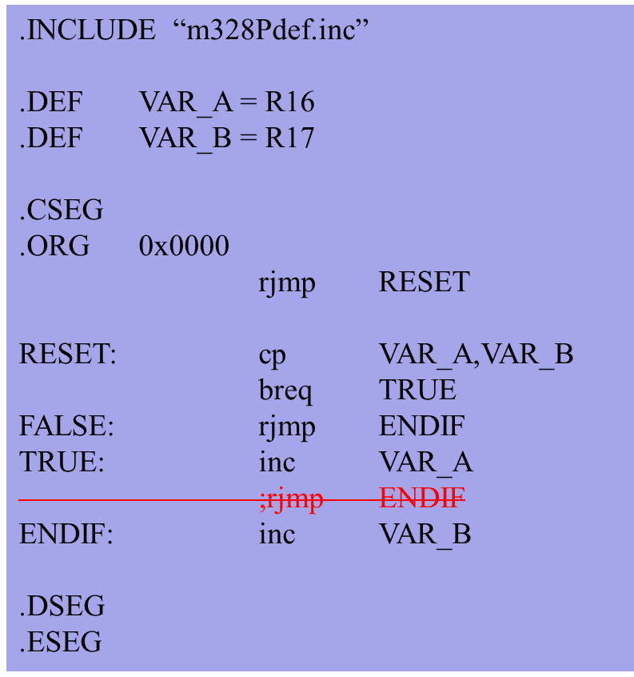
Program 09 : เงื่อนไข if-then
; -- C code equivalent
; unsigned char a, b;
; if (a-b == 0)
; a++;
; b++;
242-309 Microcontroller and Interfacing

Slide 33
Program 09 : เงื่อนไข if-then
; -- C code equivalent
; unsigned char a, b;
; if (a-b != 0)
;
;else
; a++;
; b++;
; -- C code equivalent
; unsigned char a, b;
; if (a-b == 0)
; a++;
; b++;
242-309 Microcontroller and Interfacing

Slide 34
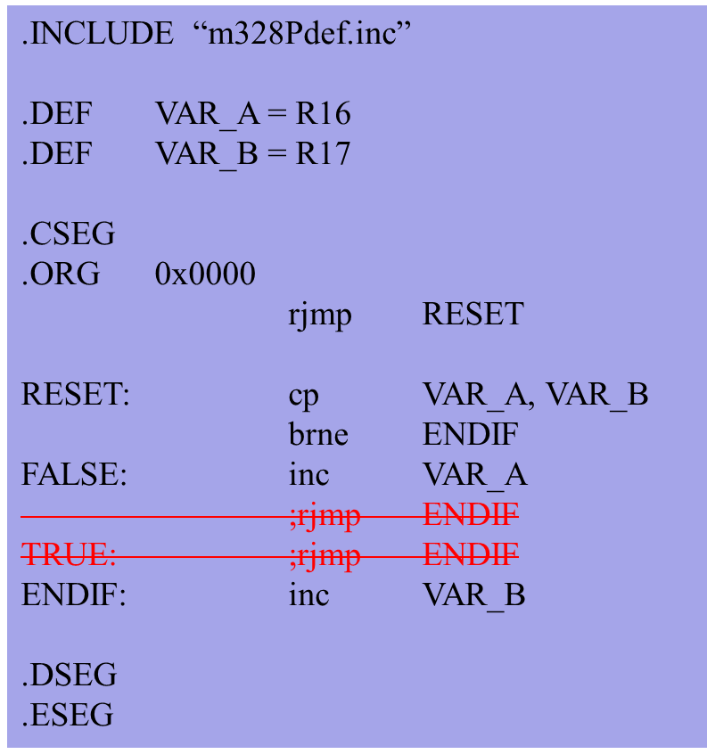
Program 09 : เงื่อนไข if-then
; -- C code equivalent
; unsigned char a, b;
; if (a-b != 0)
;
;else
; a++;
; b++;
242-309 Microcontroller and Interfacing

Slide 35
Program 10 : เงื่อนไข if-then-else
จงเขียนภาษาแอสเซมบลีของ AVR ซึ่งเทียบเท่าการทำงานของภาษาซีต่อไปนี้
signed char a,b;
if (a>b)
a++;
else
a=a+b;
b++;
กำหนดให้ข้อมูลทั้งหมดอยู่ใน Register file
242-309 Microcontroller and Interfacing

Slide 36
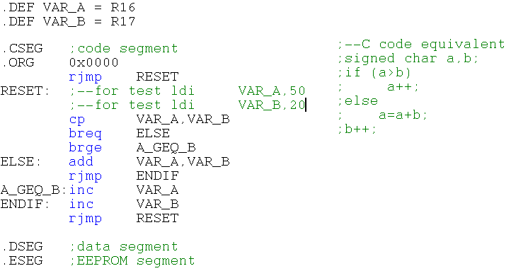
Program 10 : เงื่อนไข if-then-else
242-309 Microcontroller and Interfacing

Slide 37
Branch Instructions
คำสั่งกระโดดแบบคิดเงื่อนไข
signed char a,b;
if (a>b) // a>b มีความหมายเท่ากับ b<a
242-309 Microcontroller and Interfacing

Slide 38
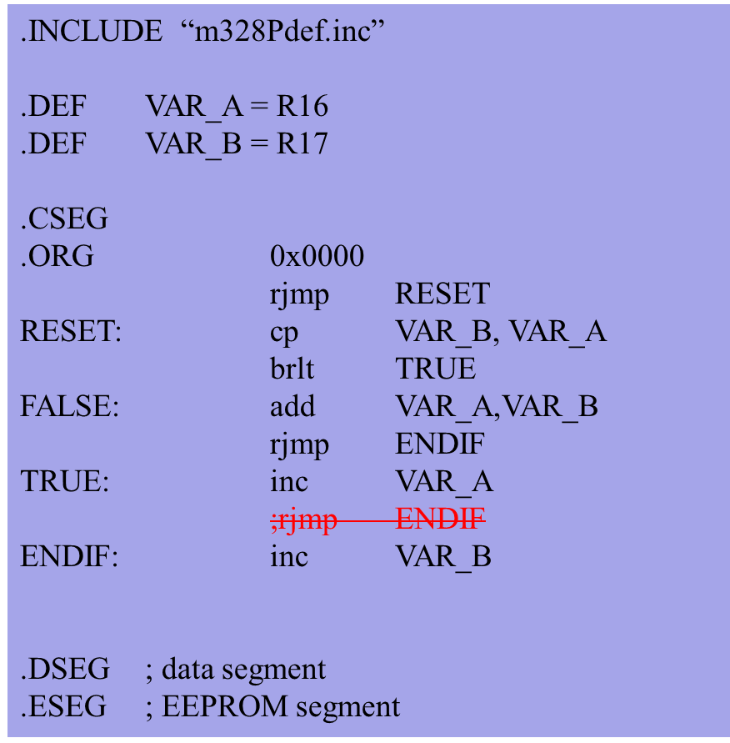
Program 10 : เงื่อนไข if-then-else
; -- C code equivalent
; signed char a, b;
; if (a>b) สามารถเขียนใหม่
; if (b<a) ปรับใหม่
; if (b-a < 0)
; a++;
; else
; a = a+b;
; b++;
242-309 Microcontroller and Interfacing

Slide 39
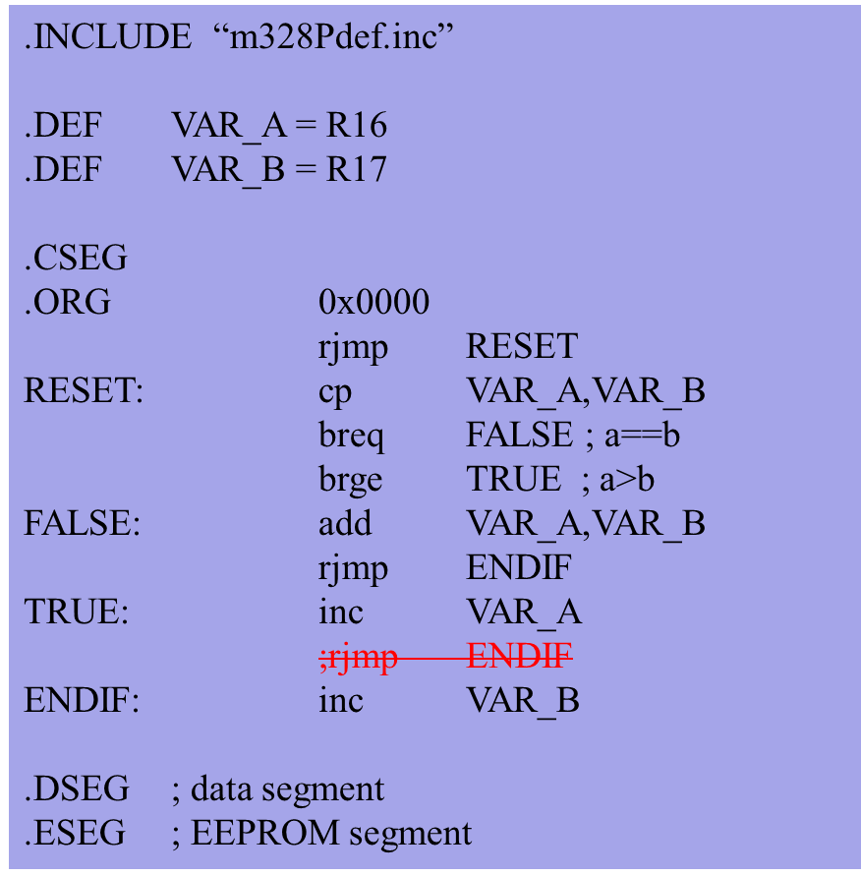
Program 10 : เงื่อนไข if-then-else
; -- C code equivalent
; signed char a, b;
; if (a>b) ; เขียนใหม่ if (a-b>0)
; a++;
; else
; a = a+b;
; b++;
242-309 Microcontroller and Interfacing

Slide 40
Program 11 : เงื่อนไข if-then-else
จงเขียนภาษาแอสเซมบลีของ AVR ซึ่งเทียบเท่าการทำงานของภาษาซีต่อไปนี้
signed char a, b;
if (a<=b)
a++;
else
a=a+b;
b++;
กำหนดให้ข้อมูลทั้งหมดอยู่ใน Register file
242-309 Microcontroller and Interfacing

Slide 41
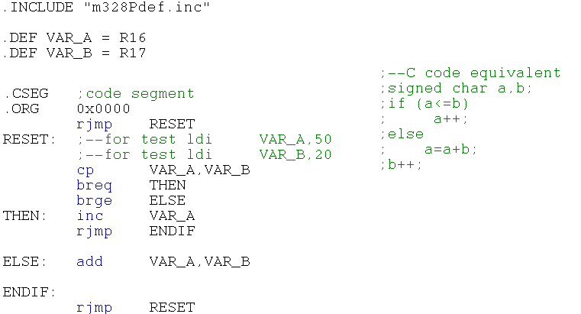
Program 11 : เงื่อนไข if-then-else
242-309 Microcontroller and Interfacing

Slide 42
Branch Instructions
คำสั่งกระโดดแบบคิดเงื่อนไข
signed char a,b;
if (a<=b) // a<=b มีความหมายเท่ากับ b>=a
242-309 Microcontroller and Interfacing

Slide 43
Program 11 : เงื่อนไข if-then-else
.INCLUDE “m328Pdef.inc”
.DEF VAR_A = R16
.DEF VAR_B = R17
.CSEG
.ORG 0x0000
rjmp RESET
RESET: cp VAR_B, VAR_A ; b-a
brge TRUE
FALSE: add VAR_A, VAR_B ; b>=a
rjmp ENDIF
TRUE: inc VAR_A ; b<a
ENDIF: inc VAR_B
rjmp RESET
.DSEG
.ESEG
; -- C code equivalent
; signed char a, b;
; if (a<=b) สามารถเขียนใหม่
; if (b>=a) ปรับใหม่
; if (b-a >= 0)
; a++;
; else
; a = a+b;
; b++;
242-309 Microcontroller and Interfacing

Slide 44
Program 11 : เงื่อนไข if-then-else
.INCLUDE “m328Pdef.inc”
.DEF VAR_A = R16
.DEF VAR_B = R17
.CSEG
.ORG 0x0000
rjmp RESET
RESET: cp VAR_A, VAR_B ; a-b
breq TRUE
brlt TRUE
FALSE: add VAR_A, VAR_B ; b>=a
rjmp ENDIF
TRUE: inc VAR_A ; b<a
ENDIF: inc VAR_B
.DSEG
.ESEG
; -- C code equivalent
; signed char a, b;
; if (a<=b) ปรับใหม่
; if (a-b <= 0)
; a++;
; else
; a = a+b;
; b++;
242-309 Microcontroller and Interfacing

Slide 45
Program 12 - Homework
จงเขียนภาษาแอสเซมบลีของ AVR ซึ่งเทียบเท่าการทำงานของภาษาซีต่อไปนี้ (กำหนดให้ข้อมูลทั้งหมดอยู่ใน Register file)
signed char a, b, c;
if (a<b)
c = -1;
else if (a > b)
c = 1;
else
c = 0;
a = b*c;

Slide 46
Program 13 - Homework
จงเขียนภาษาแอสเซมบลีของ AVR ซึ่งเทียบเท่าการทำงานของภาษาซีต่อไปนี้ โดยสมมติให้ตัวแปร a, b, c อยู่ใน SRAM ตำแหน่งที่ 0x10A-0x10D
unsigned char a, b;
unsigned short c;
if (a<=b)
c = c+a;
else
c = c+b;
242-309 Microcontroller and Interfacing

Slide 47
Program 13 - Homework
อ่านข้อมูลจาก SRAM เข้ามา register
เช็คเงื่อนไข
เขียนข้อมูลกลับ SRAM
ตัวแปร a, b, c
.def TMP_A = R16
.def TMP_B = R17
.def TMP_CL = R18
.def TMP_CH = R19
.DSEG
.ORG 0x10A
POINTERA: .BYTE 1
POINTERB: .BYTE 1
POINTERC: .BYTE 2
242-309 Microcontroller and Interfacing

Slide 48
Program 13 - Homework
อ่านข้อมูลจาก SRAM เข้ามา register
.CSEG
.ORG 0x00
ldi XL, low(POINTERA)
ldi XH, high(POINTERA)
ld TMP_A,X+
ld TMP_B,X+
ld TMP_CL,X+
ld TMP_CH,X
.DSEG
.ORG 0x10A
POINTERA: .BYTE 1
POINTERB: .BYTE 1
POINTERC: .BYTE 2
242-309 Microcontroller and Interfacing

Slide 49
Program 13 - Homework
เขียนข้อมูลจาก SRAM
ldi XL, low(POINTERC)
ldi XH, high(POINTERC)
st X+, TMP_CL
st X+, TMP_CH
.DSEG
.ORG 0x10A
POINTERA: .BYTE 1
POINTERB: .BYTE 1
POINTERC: .BYTE 2
242-309 Microcontroller and Interfacing

Slide 50
Program 14 : เงื่อนไข for loop
จงเขียนภาษาแอสเซมบลีของ AVR ซึ่งเทียบเท่าการทำงานของภาษาซีต่อไปนี้
unsigned char a, b;
for (a=0; a<10; a++)
b++;
a = b+50;
กำหนดให้ข้อมูลทั้งหมดอยู่ใน Register file
242-309 Microcontroller and Interfacing

Slide 51
Program 14 : เงื่อนไข for loop
.INCLUDE “m328Pdef.inc”
.DEF VAR_A = R16
.DEF VAR_B = R17
.CSEG
.ORG 0x0000
rjmp RESET
RESET: ldi VAR_A, 0 ; clr VAR_A
CP_FOR: cpi VAR_A, 10
brlo LOOP
rjmp ENDFOR
LOOP: inc VAR_B
inc VAR_A
rjmp CP_FOR
ENDFOR: ldi VAR_A,50
add VAR_A,VAR_B
unsigned char a, b;
for (a=0; a<10; a++)
b++;
a = b+50;

Slide 52
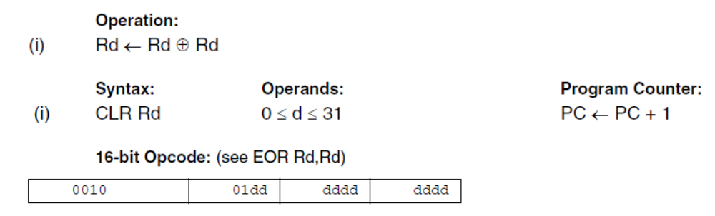
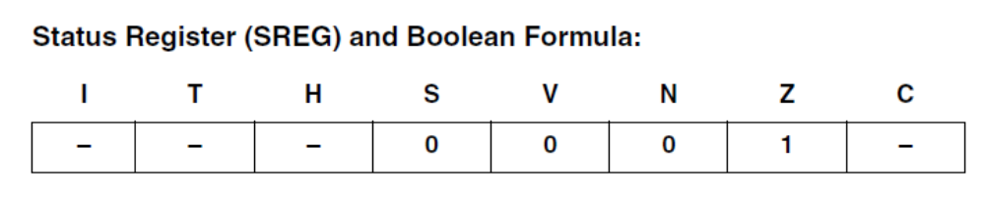
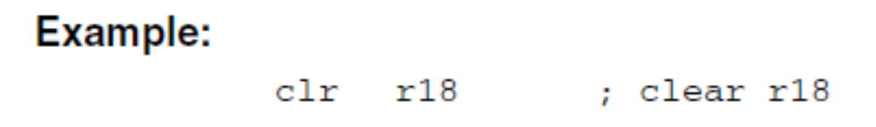
CLR : Clear Register
241-210 Microprocessor Architectures And The Assembly Language

Slide 53
Program 15 : เงื่อนไข do-while
จงเขียนภาษาแอสเซมบลีของ AVR ซึ่งเทียบเท่าการทำงานของภาษาซีต่อไปนี้ (กำหนดให้ข้อมูลทั้งหมดอยู่ใน Register file)
signed char a, b;
unsigned char i=0;
do{
i++;
a--;
}while (a>b);
b++;

Slide 54
Program 15 : เงื่อนไข do-while
.INCLUDE “m328Pdef.inc”
.DEF VAR_A = R16
.DEF VAR_B = R17
.DEF VAR_I = R18
.CSEG
.ORG 0x0000
rjmp RESET
RESET: clr VAR_I
DO: inc VAR_I
dec VAR_A
cp VAR_B, VAR_A
brlt DO
END_DO: inc VAR_B
signed char a, b;
unsigned char i=0;
do{ i++;
a--;
}while (a>b) ; // while (b<a);
b++;
242-309 Microcontroller and Interfacing

Slide 55
Program 15 : เงื่อนไข do-while
.INCLUDE “m328Pdef.inc”
.DEF VAR_A = R16
.DEF VAR_B = R17
.DEF VAR_I = R18
.CSEG
.ORG 0x0000
rjmp RESET
RESET: ldi VAR_I, 0
DO: inc VAR_I
dec VAR_A
cp VAR_A, VAR_B
breq END_DO
brge DO
END_DO: inc VAR_B
signed char a,b;
unsigned char i=0;
do{ i++;
a--;
}while (a>b) ;
b++;

Slide 56
Program 16 : เงื่อนไข while
จงเขียนภาษาแอสเซมบลีของ AVR ซึ่งเทียบเท่าการทำงานของภาษาซีต่อไปนี้ (กำหนดให้ข้อมูลทั้งหมดอยู่ใน Register file)
signed char a, b;
unsigned char i=0;
while (a>b){
i++;
a--;
}
b++;

Slide 57
Program 16 : เงื่อนไข while
.INCLUDE “m328Pdef.inc”
.DEF VAR_A = R16
.DEF VAR_B = R17
.DEF VAR_I = R18
.CSEG
.ORG 0x0000
rjmp RESET
RESET: clr VAR_I
CP_WH: cp VAR_B, VAR_A
brlt LOOP
rjmp ENDLOOP
LOOP: inc VAR_I
dec VAR_A
rjmp CP_WH
ENDLOOP: inc VAR_B
signed char a, b;
unsigned char i=0;
while (a>b) // (b<a)
{
i++;
a--;
}
b++;

Slide 58
Program 16 : เงื่อนไข while
.INCLUDE “m328Pdef.inc”
.DEF VAR_A = R16
.DEF VAR_B = R17
.DEF VAR_I = R18
.CSEG
.ORG 0x0000
rjmp RESET
RESET: ldi VAR_I, 0
CmpW: cp VAR_B, VAR_A
brge ENDLOOP
LOOP: inc VAR_I
dec VAR_A
rjmp CmpW
ENDLOOP: inc VAR_B
rjmp RESET
signed char a, b;
unsigned char i=0;
while (a>b) // (b<a)
{
i++;
a--;
}
b++;
// เงื่อนไขที่จะหลุดลูป คือ
// a <= b หรือ b >= a
242-309 Microcontroller and Interfacing

Slide 59
Program 17 : Homework
กำหนดให้ข้อมูลทั้งหมดอยู่ใน Register file
unsigned char a, b;
for (a=30; a>=10; a--)
{
a = a*2; // ให้ใช้คำสั่ง shift
b+= a;
if (b > = 256) // 256 = 1 0000 0000
// แสดงว่า ผลบวกเกินพื้นที่ของ b ที่มีขนาด1 byte เช็คที่ “C flag” ได้
// BRCS , BRCC
a = 0;
}
a++;

Slide 60


การบ้าน : Program 18-19
242-309 Microcontroller and Interfacing

